Slide 1
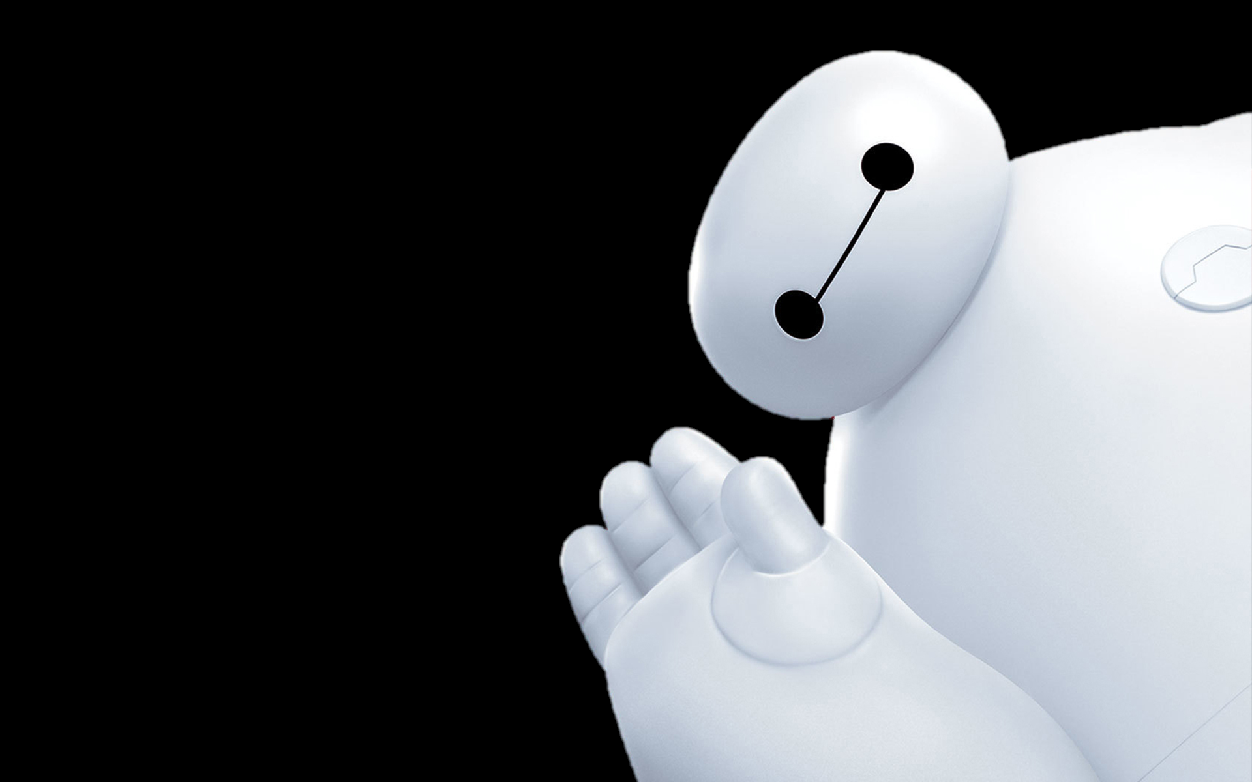
人脸风格迁移
的算法设计及系统实现
姓名：鲁致远
导师：潘巍

Slide 2
课题背景
目录
研究内容
关键算法
Contents
实验结果与分析
总结与展望
Notes:
以下是5个部分的介绍

Slide 3
01
课题背景

Slide 4

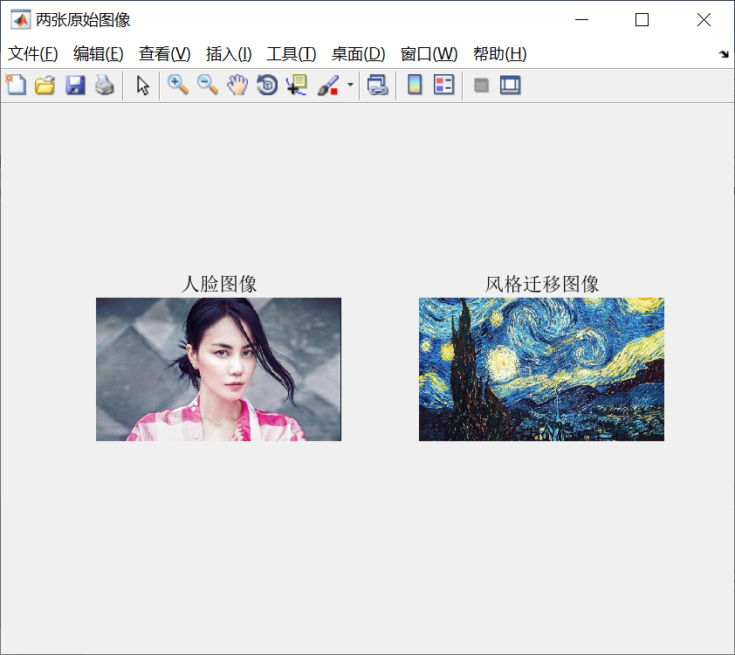
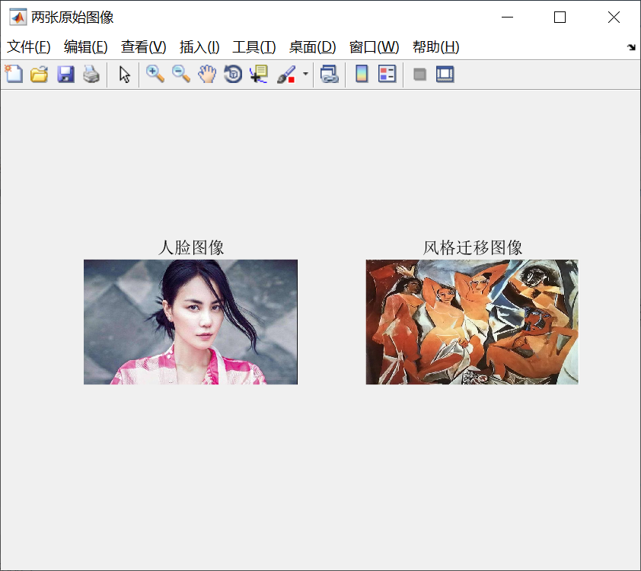
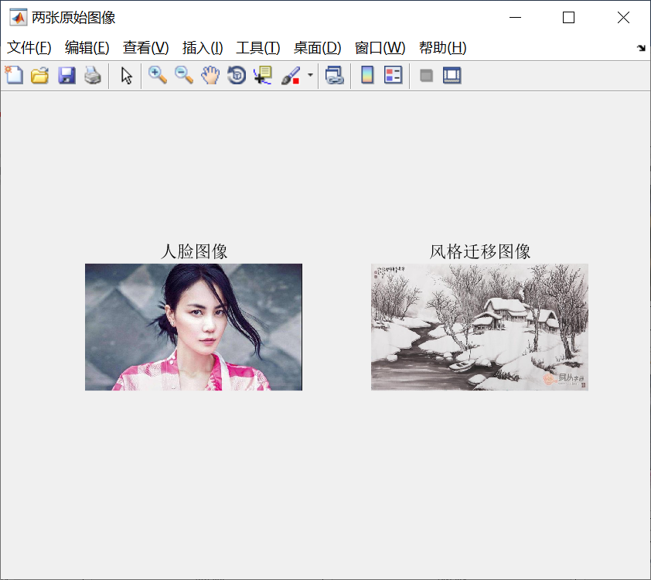
01
研究背景
油画风格
抽象画风格
铅笔画风格

Slide 5
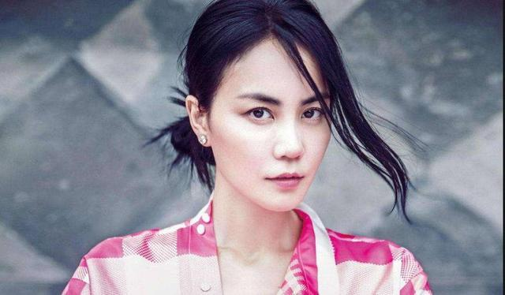
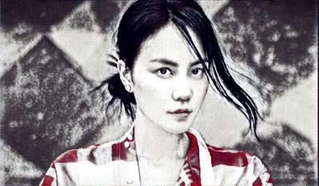
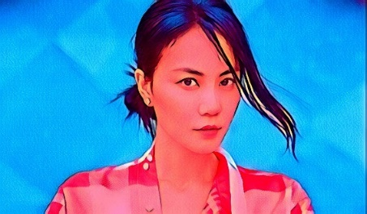
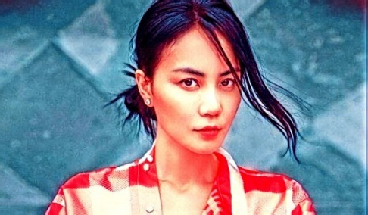
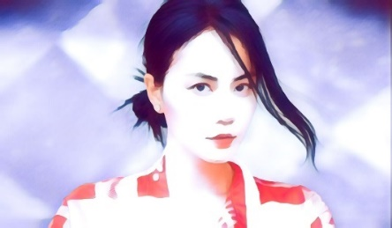
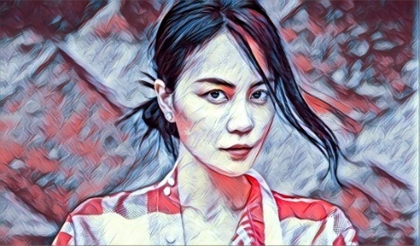
01
研究背景
Prisma效果图
（a）原图 | （b）jump风格 | （c）Gothic风格
（d）Golden Hour | （e）colored风格 | （f）Mononoke风格
Notes:
随着手机的兴起，人脸图像的app应运而生，如著名的ins和prisma；效果不理想风格迁移生硬，所以我动了自己设计念头

Slide 6
01
国内外研究现状
90年代，学者进行图像的风格迁移研究，主要研究笔触画法和纹理风格迁移
底盘
随着硬件处理速度的增长，卷积神经网络和深度学习成为了主流迁移方法，如有名的app——软件Prisma就是采用这种方法进行风格迁移的。
频域特征迁移是另外的主流迁移方式
这是履带小车和传统小车不同的地方，也是十分容易装错的地方，装错就会原地打转。

Slide 7
01
国内外研究现状
90年代，学者进行图像的风格迁移研究，主要研究笔触画法和纹理风格迁移
底盘
随着硬件处理速度的增长，卷积神经网络和深度学习成为了主流迁移方法，如有名的app——软件Prisma就是采用这种方法进行风格迁移的。
频域特征迁移是另外的主流迁移方式
这是履带小车和传统小车不同的地方，也是十分容易装错的地方，装错就会原地打转。

Slide 8
02
研究内容

Slide 9
02
研究内容
低通滤波器：巴特沃斯滤波 高斯滤波 理想低通滤波
底盘
彩色空间模型：RGB YUV HIS YCbCr HSV
迁移算法复现：李海洋提出的多频增益分析的风格迁移法
改进迁移增益算法：分子平方算法 分母数乘算法
提出融合比例概念： 提出增益比例算法
提出风格类型迁移算法：油画算法，铅笔画算法，抽象画算法

Slide 10
03
多频增益算法

Slide 11
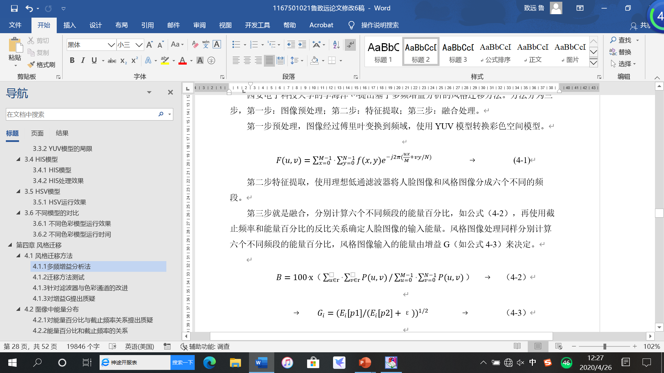
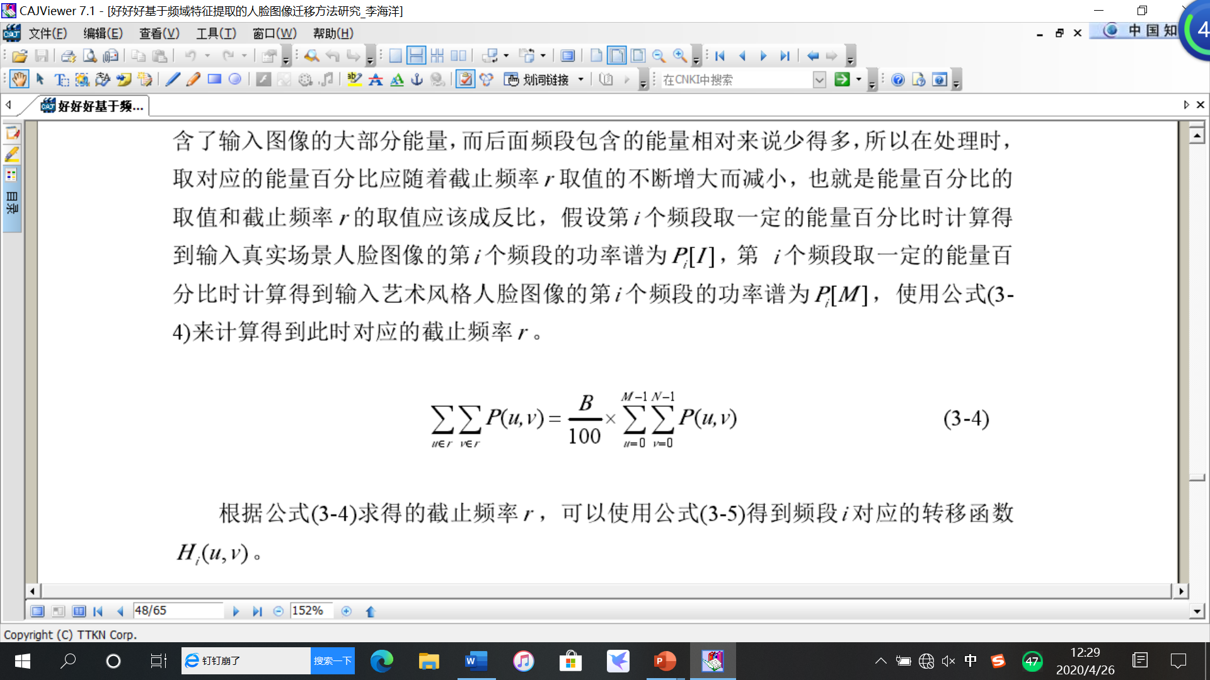
03
李海洋提出的多频增益算法
迁移算法： 多频增益分析的风格迁移法
采用理想低通滤波 和YUV模型
将风格图像与人脸图像分别分成六个不同频段
利用增益将风格信息迁移到对应频段再合成
底盘

Slide 12
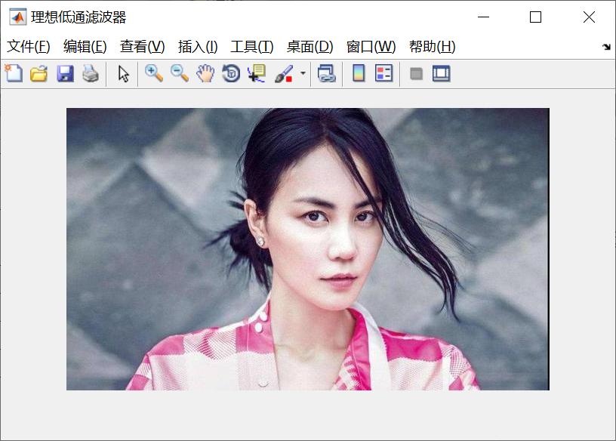
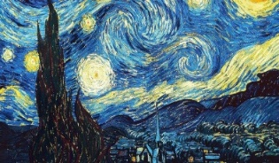
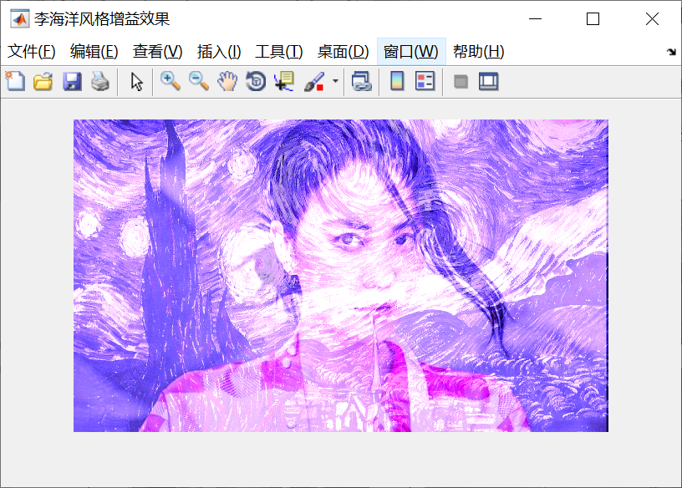
03
算法复现
迁移算法： 多频增益分析的风格迁移法
人脸图像
风格图像
多频增益迁移图像

Slide 13
03
实验结果分析
多频增益分析的风格迁移法的缺点
1.合成图像产生偏色现象
2.图像变得模糊
3.风格迁移与人脸图像产生严重干扰

Slide 14
04
本文改进方法

Slide 15
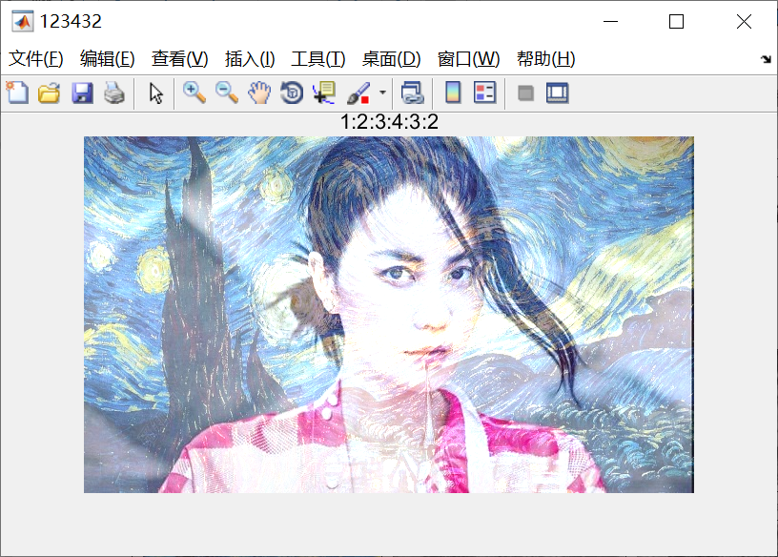
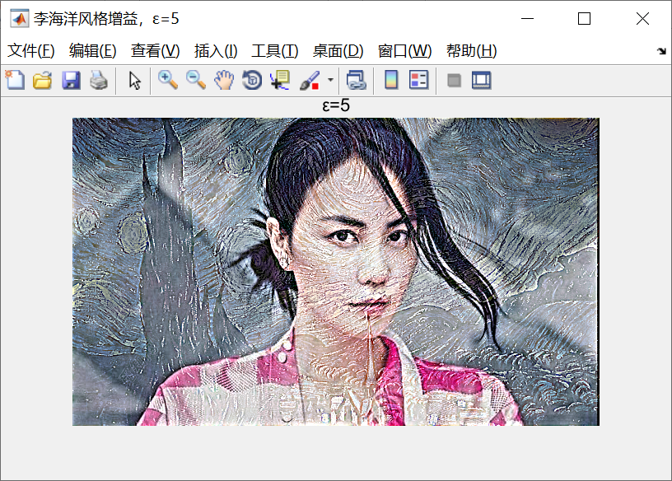
04
本文改进方法1
改进：滤波器变成高斯低通滤波、色彩模型变为HSV、补偿ε=5
多频增益迁移图像
高斯低通滤波，HSV
进一步改进ε图像

Slide 16
04
本文改进方法1
改进：滤波器变成高斯低通滤波、色彩模型变为HSV、补偿ε=5
多频增益迁移图像
高斯低通,滤波HSV
进一步改进ε图像

Slide 17
04
本文改进方法1
改进：滤波器变成高斯低通滤波、色彩模型变为HSV、补偿ε=5
高斯低通，HSV，补偿ε=5
多频增益迁移图像
高斯低通,滤波HSV
Notes:
这么改不行的，想到迁移过程1=>2

Slide 18
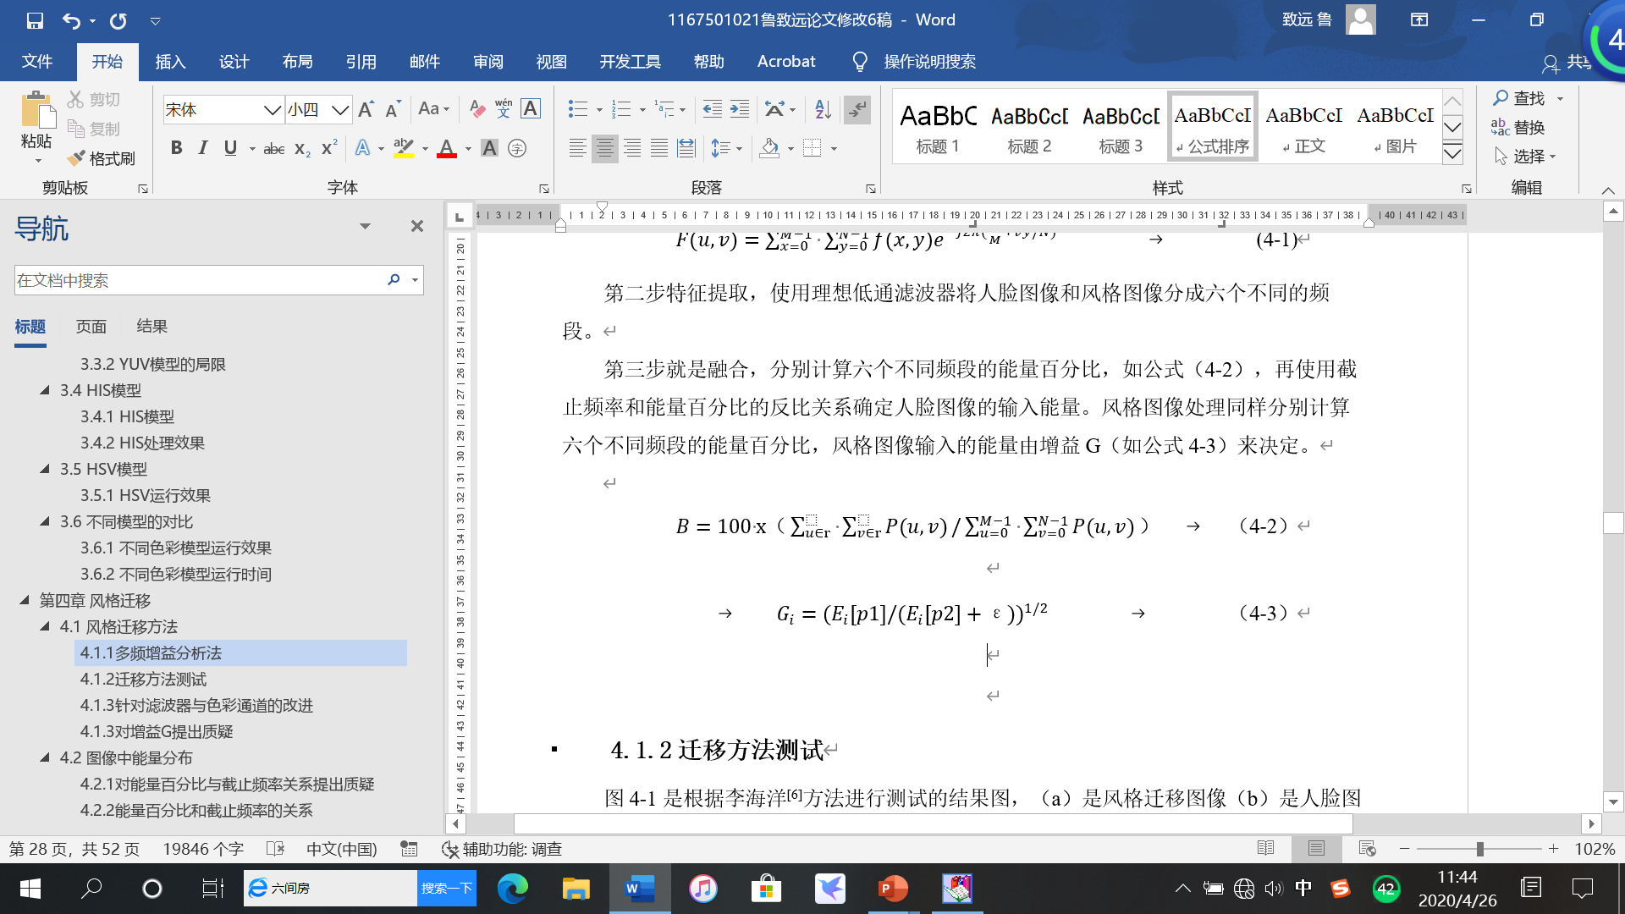
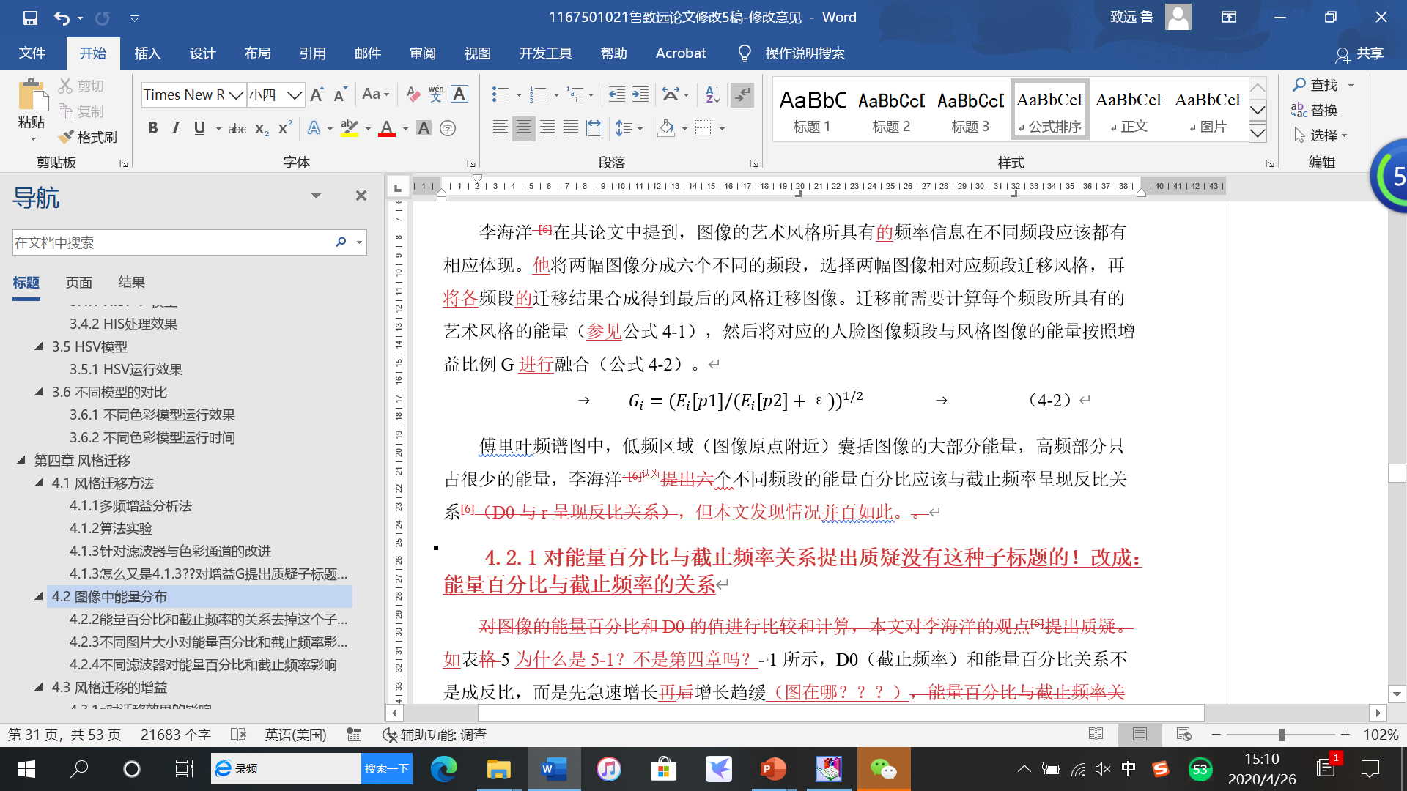
04
多频增益迁移算法有误
计算能量百分比和截止频率关系
李海洋提出计算能量百分比和截止频率关系为反比，进而得到增益计算公式
底盘

Slide 19
04
能量百分比和截止频率关系
底盘

Slide 20
04
多频增益迁移算法有误
计算能量百分比和截止频率关系
李海洋提出计算能量百分比和截止频率关系为反比，进而得到增益计算公式
底盘

Slide 21
04
本文改进方法2
提出对于多频增益分析的改进
1.改进迁移增益算法：分子平方算法 分母数乘算法
2.将迁移分为2步：a 使用增益G将风格对应迁移到对应频段
b 将各个频段合成
3.提出融合算法：增益比例融合算法
底盘

Slide 22
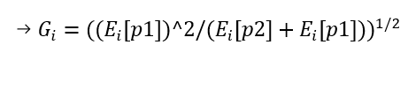
04
分子平方算法
提出对于多频增益分析的改进
1.改进迁移增益算法：分子平方算法 分母数乘算法
底盘
分子平方算法公式

Slide 23
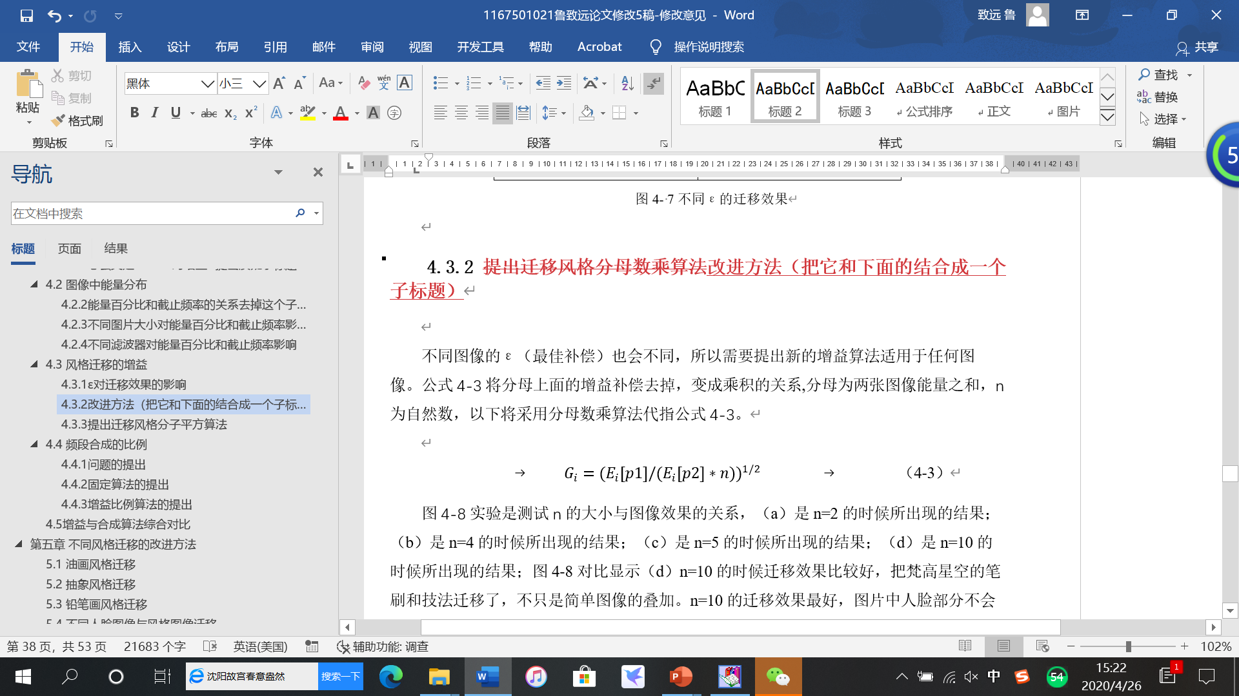
04
分母数乘算法
提出对于多频增益分析的改进
1.改进迁移增益算法：分子平方算法 分母数乘算法
底盘
分母数乘算法公式

Slide 24
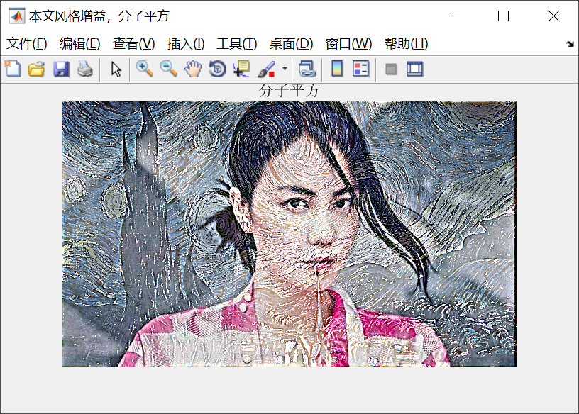
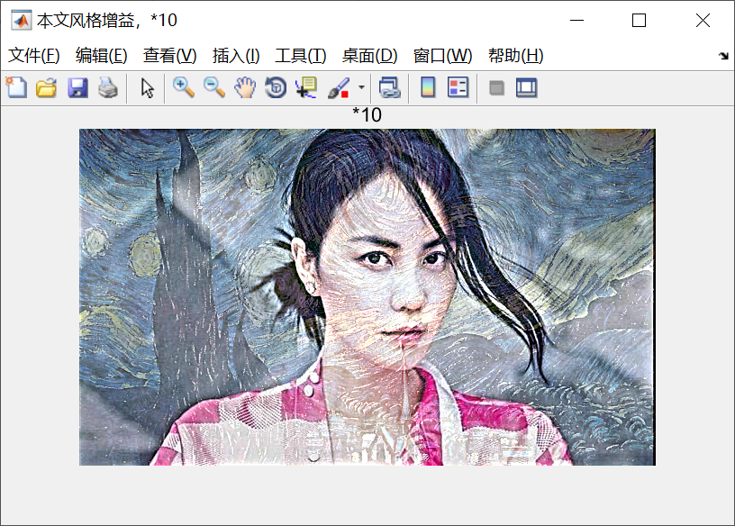
04
效果比较
第一步：改进迁移增益算法，分子平方算法 分母数乘算法
底盘
原算法效果
分子平方算法
分母数乘算法

Slide 25
04
改进迁移过程
提出对于多频增益分析的改进
1.改进迁移增益算法：分子平方算法 分母数乘算法
2.迁移分为2步：a 用增益G将风格对应迁移到对应频段
b 将各个频段合成
3.提出融合算法：增益比例融合算法
底盘

Slide 26
04
迁移流程
原迁移流程
傅里叶变换
低通滤波器
转换色彩通道
分频段
迁移风格
底盘
输入图像
输出图像
傅里叶变换
低通滤波器
转换色彩通道
分频段
迁移风格
输入图像
比例融合
输出图像
新迁移流程

Slide 27
04
提出融合算法
提出对于多频增益分析的改进
1.改进迁移增益算法：分子平方算法 分母数乘算法
2.迁移分为2步：a 用增益G将风格对应迁移到对应频段
b 将各个频段合成
3.提出融合算法：增益比例算法 比例递增算法
特定比例算法
底盘

Slide 28
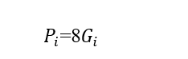
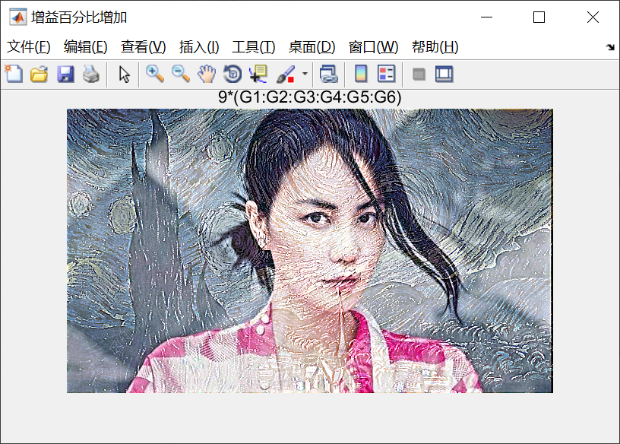
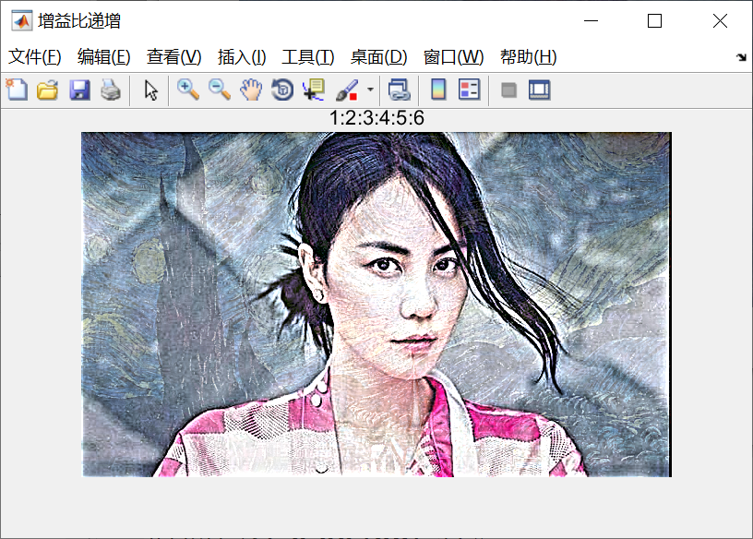
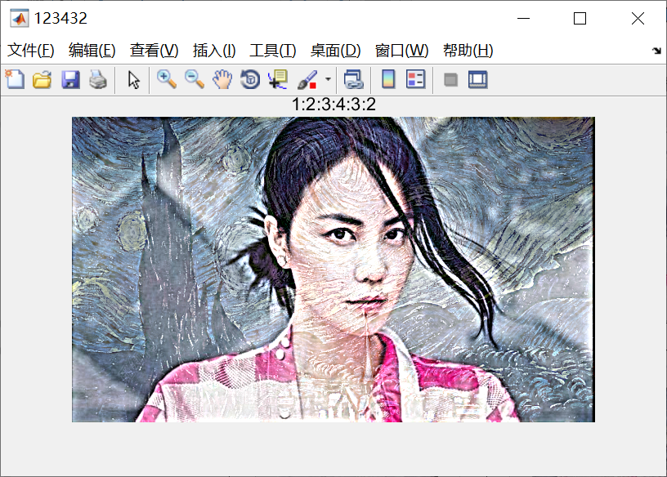
04
提出融合算法
分子平方增益比例公式
分子平方增益比例
分子平方比例递增
分子平方特定比例

Slide 29
04
提出融合算法
分子平方比例递增公式
G1:G2:G3:G4:G5:G6=1:2:3:4:5:6
分子平方特定比例
分子平方增益比例
分子平方比例递增

Slide 30
04
提出融合算法
G1:G2:G3:G4:G5:G6=1:2:3:4:3:2
分子平方特定增益公式
分子平方增益比例
分子平方比例递增
分子平方特定比例

Slide 31
04
确定算法
对比处理结果
底盘
分子平方增益比例
分子平方比例递增
分子平方特定比例

Slide 32
04
迁移流程
底盘
傅里叶变换
低通滤波器
转换色彩通道
迁移算法
分子平方
融合比例
增益比例
输入图像
输出图像

Slide 33
04
提出不同的风格迁移算法
上述实验确定分子平方增益比例为最优算法
实验发现不同人脸图像对迁移结果不产生影响
实验发现不同风格图像对迁移结果产生影响，针对不同风格图像应该选择不同算法
采用不同系数的增益比例算法可以确定不同风格的迁移算法
提出：油画风格迁移算法
抽象画风格迁移算法
铅笔画风格迁移算法
底盘

Slide 34
04
迁移流程
不同系数
底盘
傅里叶变换
低通滤波器
转换色彩通道
迁移算法
分子平方
融合比例
增益比例
输入图像
输出图像
不同风格

Slide 35
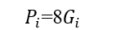
04
不同风格
油画注重画家的笔触纹理
迁移需要突出笔刷
迁移公式
油画风格

Slide 36
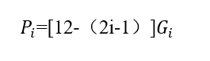
04
不同风格
抽象画特点是割裂画面
达到扭曲空间特点
抽象画注重分割效果
抽象画风格

Slide 37
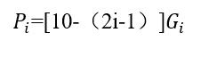
04
不同风格
铅笔画突出意境笔触细腻
迁移方法是淡化笔触
铅笔画风格

Slide 38
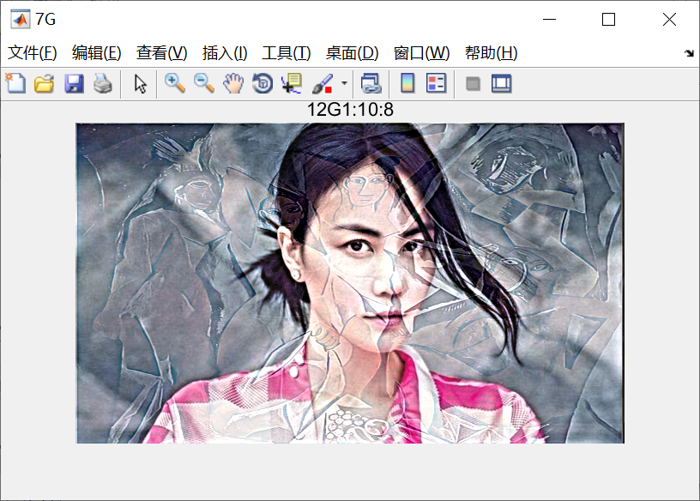
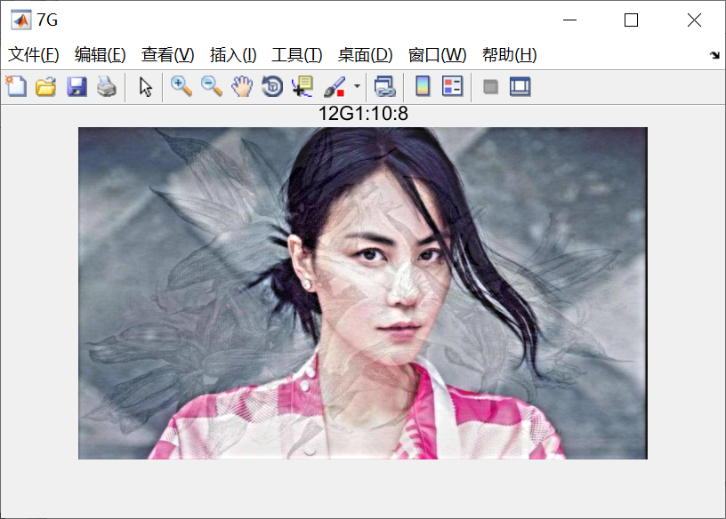
04
风格化结果分析
同一人脸不同风格分析
底盘
油画风格迁移
抽象画风格迁移
铅笔画风格迁移

Slide 39
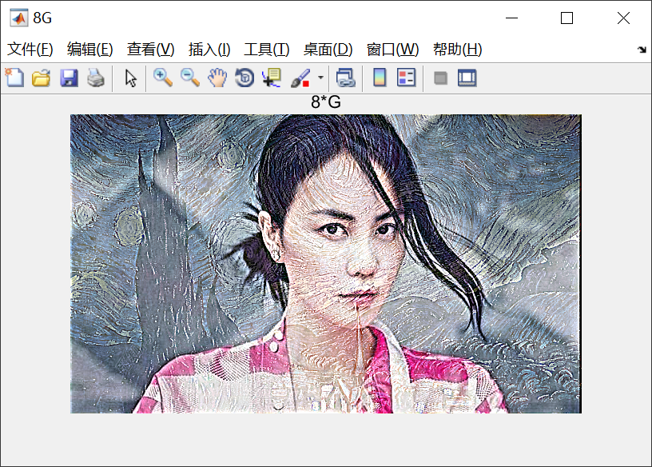
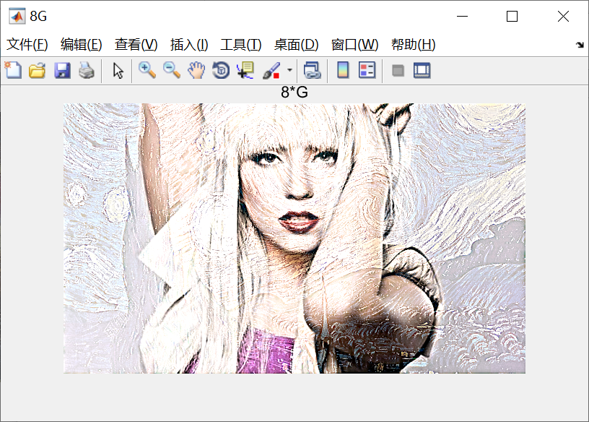
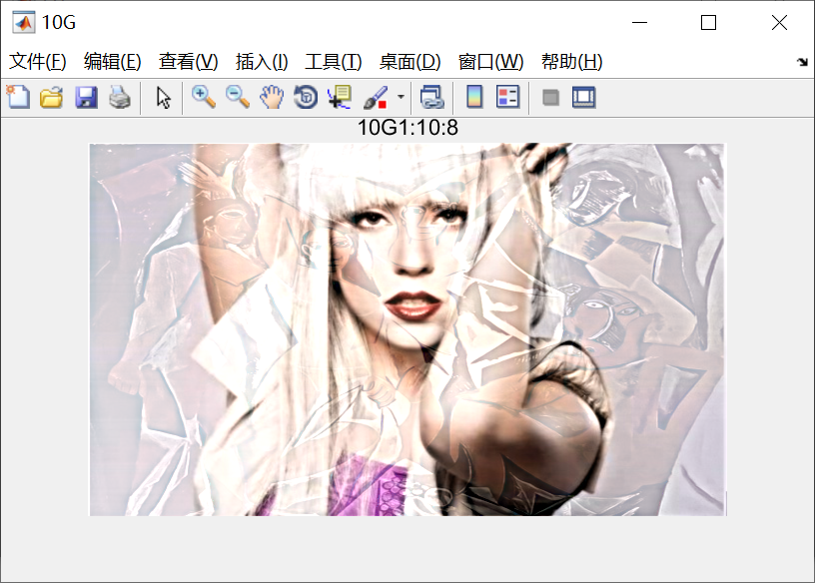
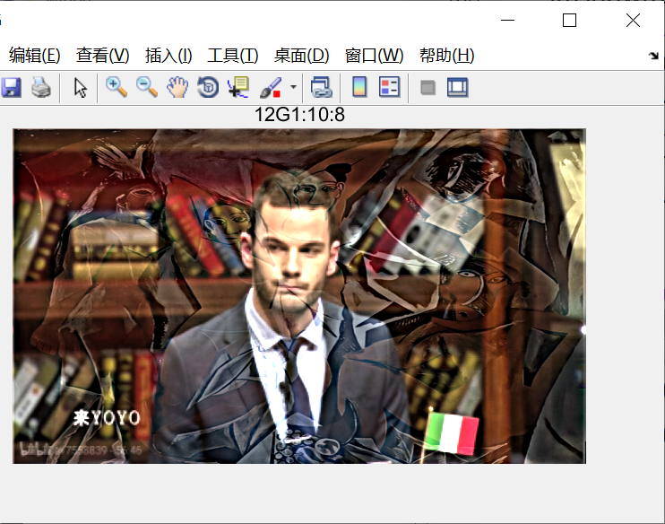
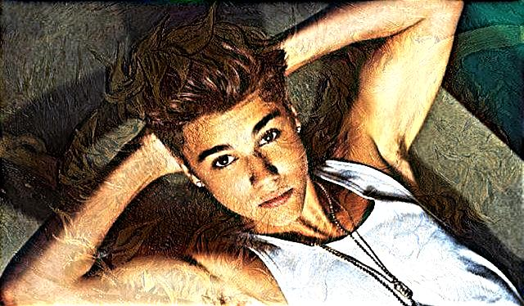
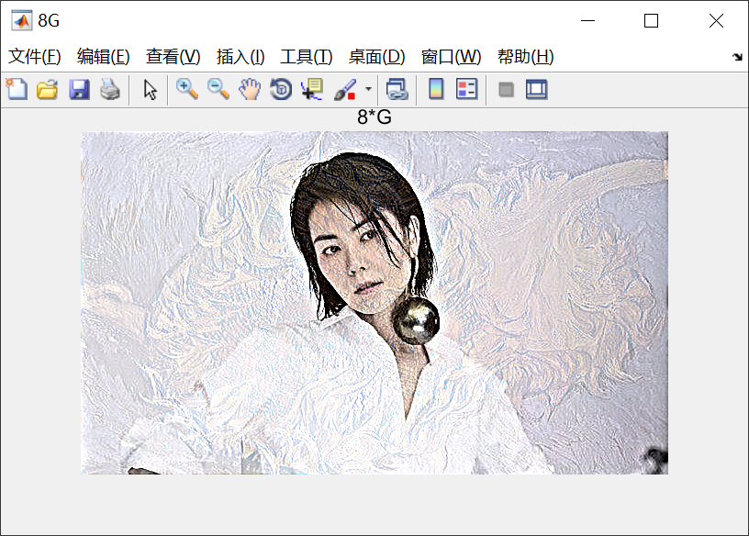
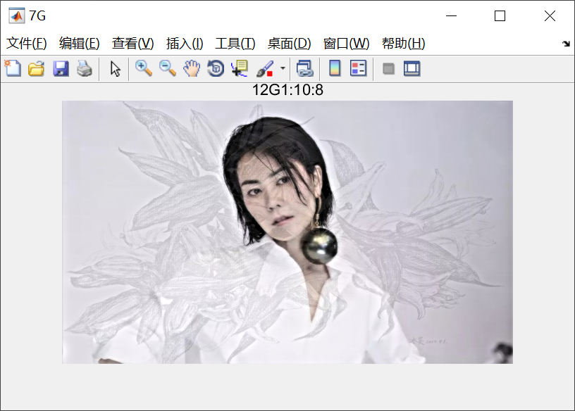
不同人脸图像和不同风格图像效果图
04
（a）油画风格 | （b）油画风格 | （c）抽象画风格
（d）抽象画风格 | （e）油画风格 | （f）铅笔画风格

Slide 40
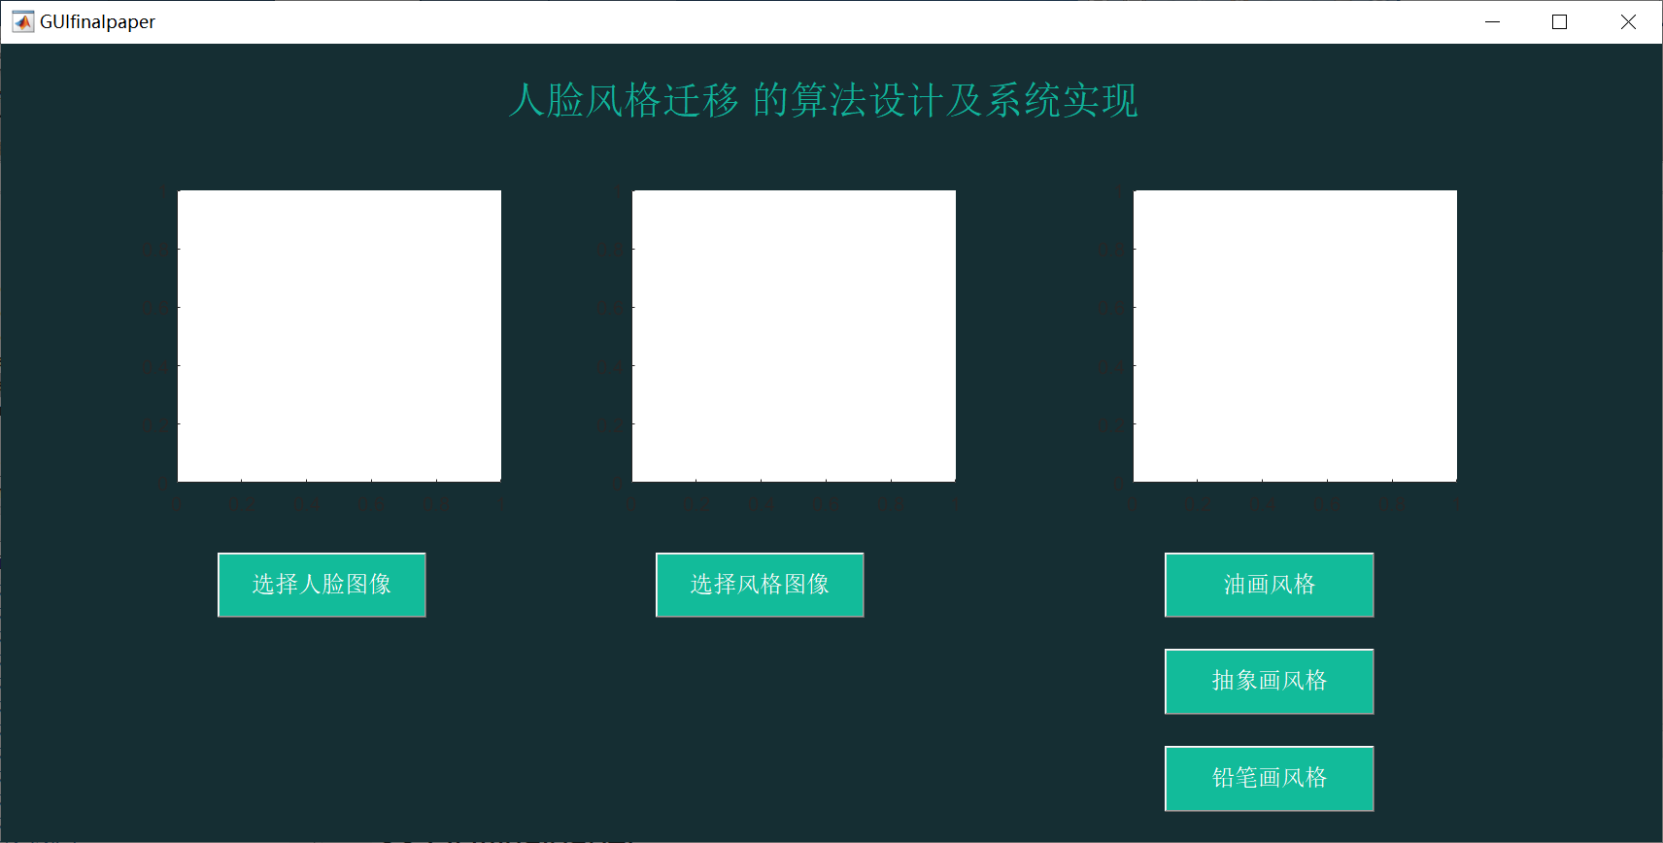
GUI界面
04

Slide 41
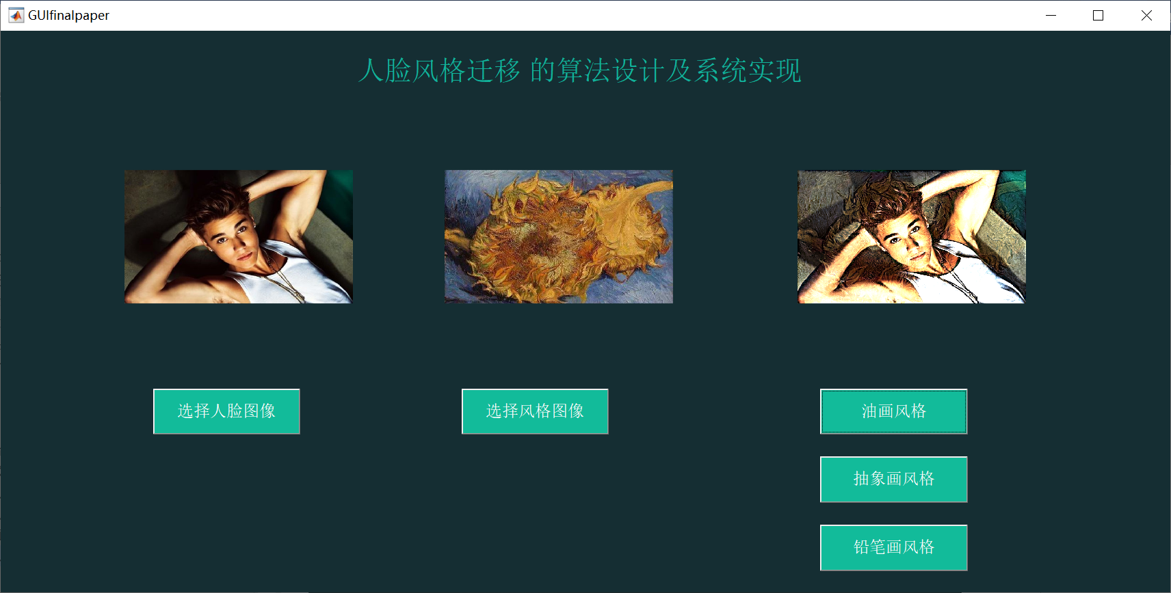
GUI处理效果图
04

Slide 42
05
总结与展望

Slide 43
05
总结与展望
总结
本文指出多频增益分析法的错误
对风格迁移过程优化（拆分两步）
提出 分子平方算法 分母数乘算法
提出 融合比例概念
提出 增益比例算法 比例递增算法 特定比例算法
提出 油画、抽象画、铅笔画风格迁移算法
展望
研究更广泛的风格迁移算法
底盘

Slide 44
Thank you

Slide 45
PS
李海洋增益计算公式，改进补偿ε=5产生好的效果，说明G不够小
公式解析
底盘

Slide 46
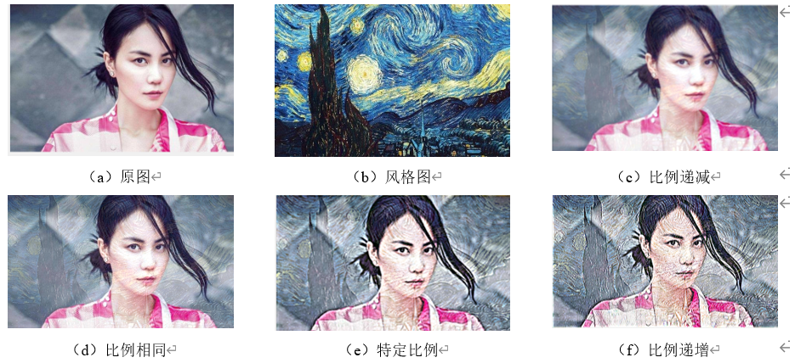
PS
比例融合的实验，比例递减和等比的情况不甚理想（因此前文未列举）
公式解析
底盘

Slide 47
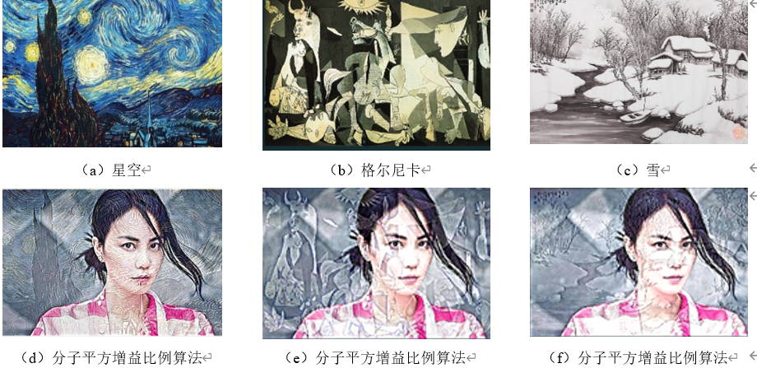
PS
风格实验，发现不同风格属性对于高低频段输入能量的要求不同
公式解析
底盘

